Slide 1
«Путешествие в страну Математики».
Карташова Ольга Николаевна

Slide 2


Slide 3
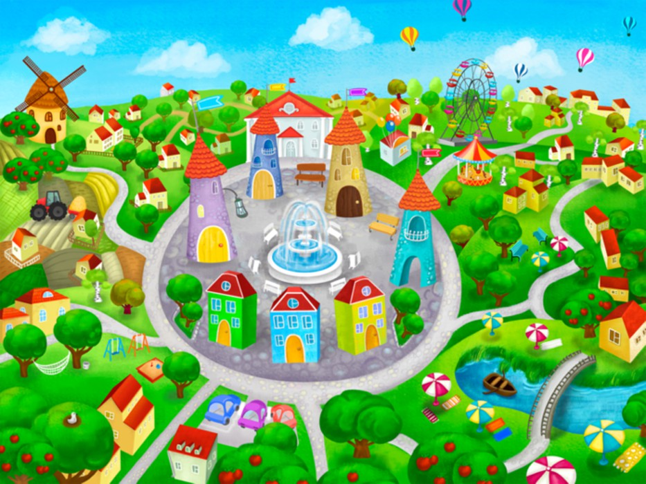

Slide 4
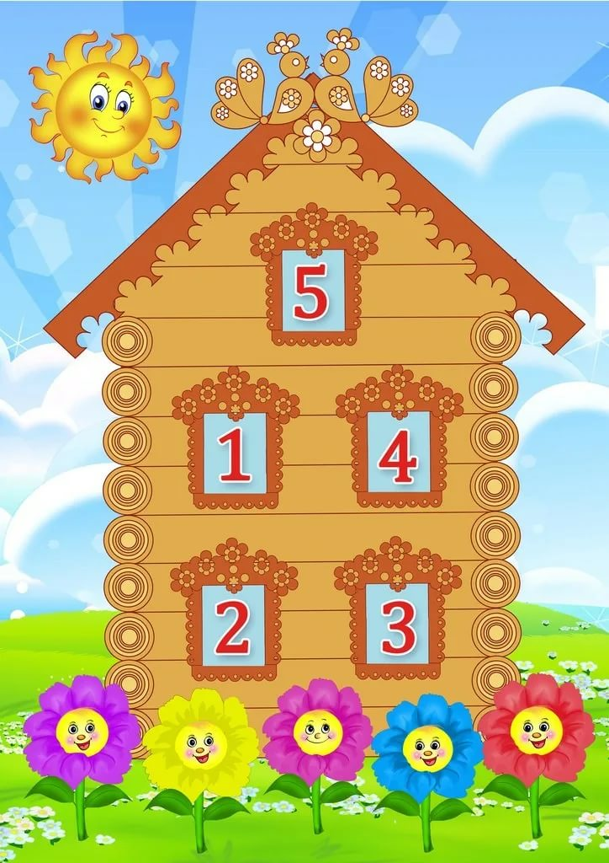

Slide 5


Slide 6


Slide 7
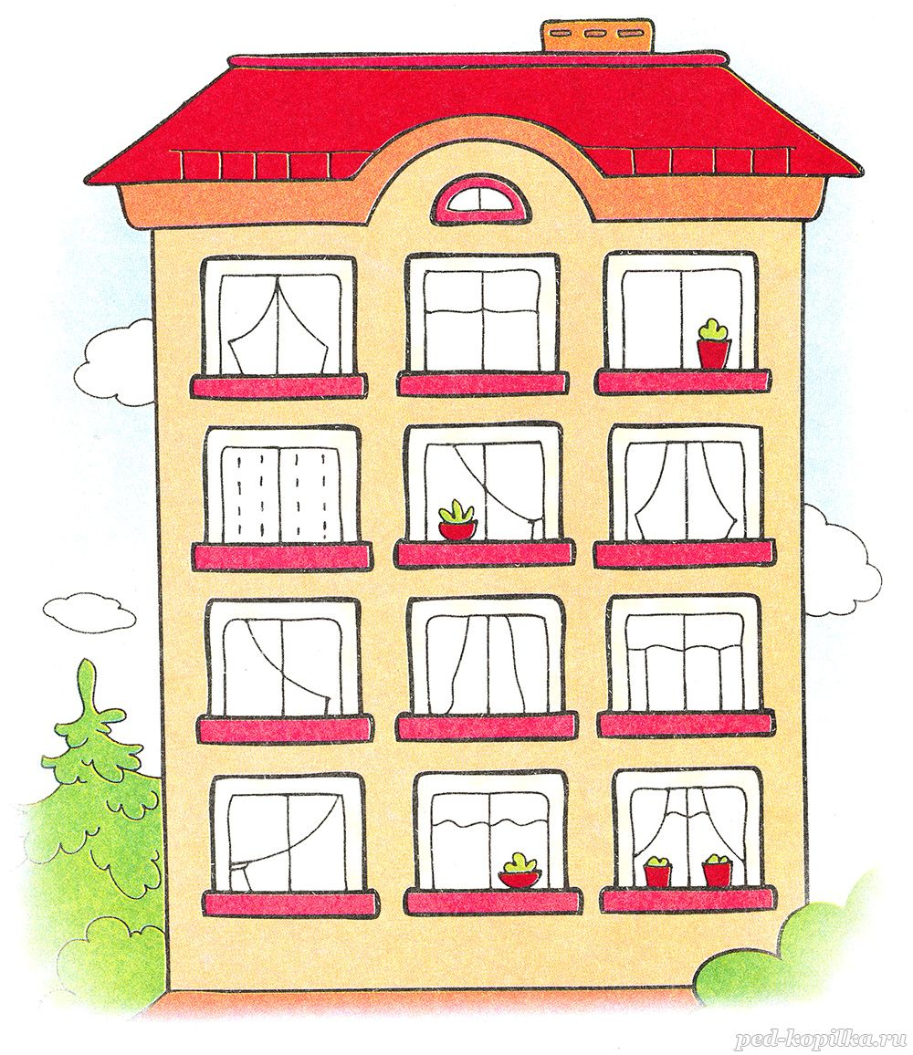

Slide 8
